Slide 1
Tuần 15
TIẾNG VIỆT 1
Tập 1
Bài 80: Kể chuyện: Hàng xóm

Slide 2
KỂ CHUYỆN: HÀNG XÓM

Slide 3
NGHE KỂ CHUYỆN

Slide 6
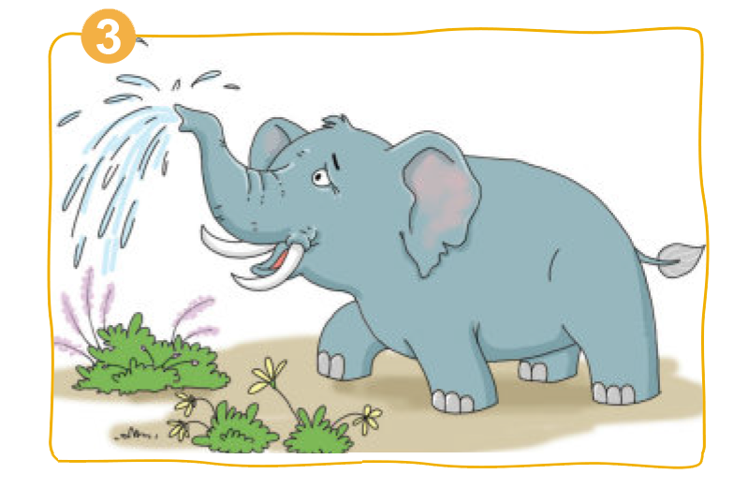

Slide 7
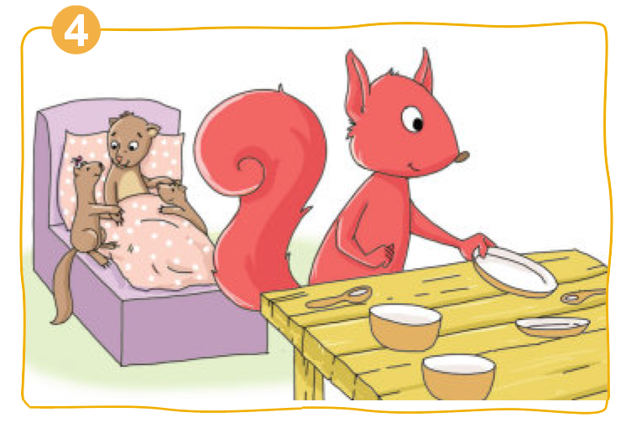

Slide 8
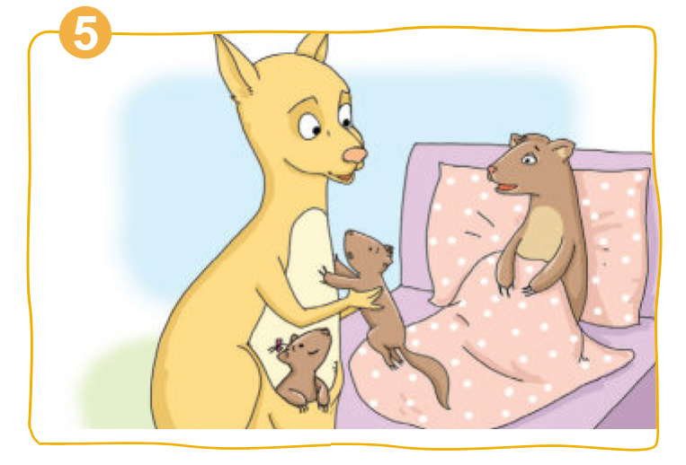

Slide 9
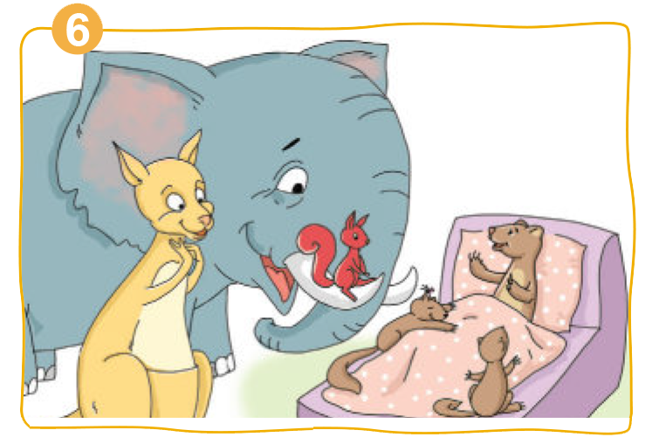

Slide 10
TÌM HIỂU NỘI DUNG CHUYỆN

Slide 14
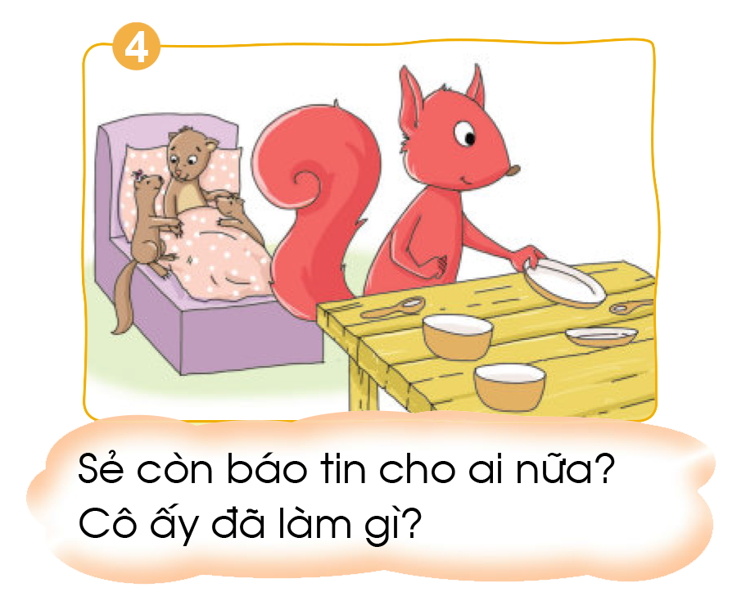

Slide 17
THƯ GIÃN

Slide 19
Kể đúng
Kể to, rõ ràng
Kể hay

Slide 20
